Slide 1

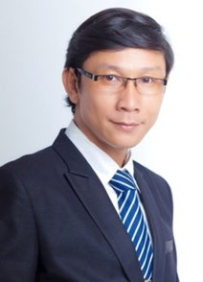











GIỚI THIỆU VỀ CHUYÊN GIA TƯ VẤN:
TRẦN HỮU ANH TUẤN
チャン フー アン トアン
Năm sinh : 1971
CHUYÊN ĐỀ ĐÀO TẠO
Hệ thống sản xuất tinh gọn – Kết hợp viện đào tạo Panasonic
Chuyên gia đánh giá nội bộ ISO9001/ ISO14001/ OHSAS18001/ Sedex
Kiểm định năng lực QC (Cấp 4 , Cấp 3, Cấp 2)
Nâng cao năng lực quản lý sản xuất
7 Công cụ quản lý chất lượng
Xử lý khiếu nại khách hàng
Đo lường sự thỏa mãn của khách hàng
7 Công cụ cải tiến sản xuất IE
Kỹ năng quản lý trực quan 5S
Kỹ năng làm việc hiệu quả - Horenso
Kỹ năng cải tiến hiện trường Kaizen
Hoạt động cải tiến nhóm nhỏ - QCC...
HỌC VẤN & KINH NGHIỆM
Kỹ sư cơ khí
Ngoại ngữ : Nhật ngữ thông thạo
Tu nghiệp Quản lý chất lượng tại Nhật Bản
Quản lý nhà máy Nhật Bản: Trên 12 năm (9 năm Giám đốc nhà máy)
Đại diện lãnh đạo : hệ thống ISO 9001 và 14001
Đào tạo chuyên nghiệp : 10 năm / 500 khóa / 200 đơn vị (Nhật Bản; Việt Nam; Âu Mỹ)
CÁC KHÁCH HÀNG TIÊU BIỂU:
CÁC ĐƠN VỊ CỘNG TÁC

